Slide 1
EXPOSITION AUTOPORTRAITS 2026
Classes de 3e Simone de Beauvoir et Stan Lee

Slide 2
Cette année encore, les 3e Stan Lee et Simone de Beauvoir ont réalisé une exposition de leurs autoportraits sans visage :
« M’as-tu vu? »
« 60 moi sans visage »
Mené en Français, ce projet est le fil rouge de l’année : ateliers d’écriture, tables rondes, recherches de sources d’inspiration, visites et lectures sont venu nourrir cette quête de soi, ô combien mouvante pour des adolescents en pleine transformation.
Merci à chacun d’entre eux de s’être emparé de cette proposition avec élan et sincérité!
(Projet qui a pu être présenté dans le cadre de l’oral du DNB)

Slide 3
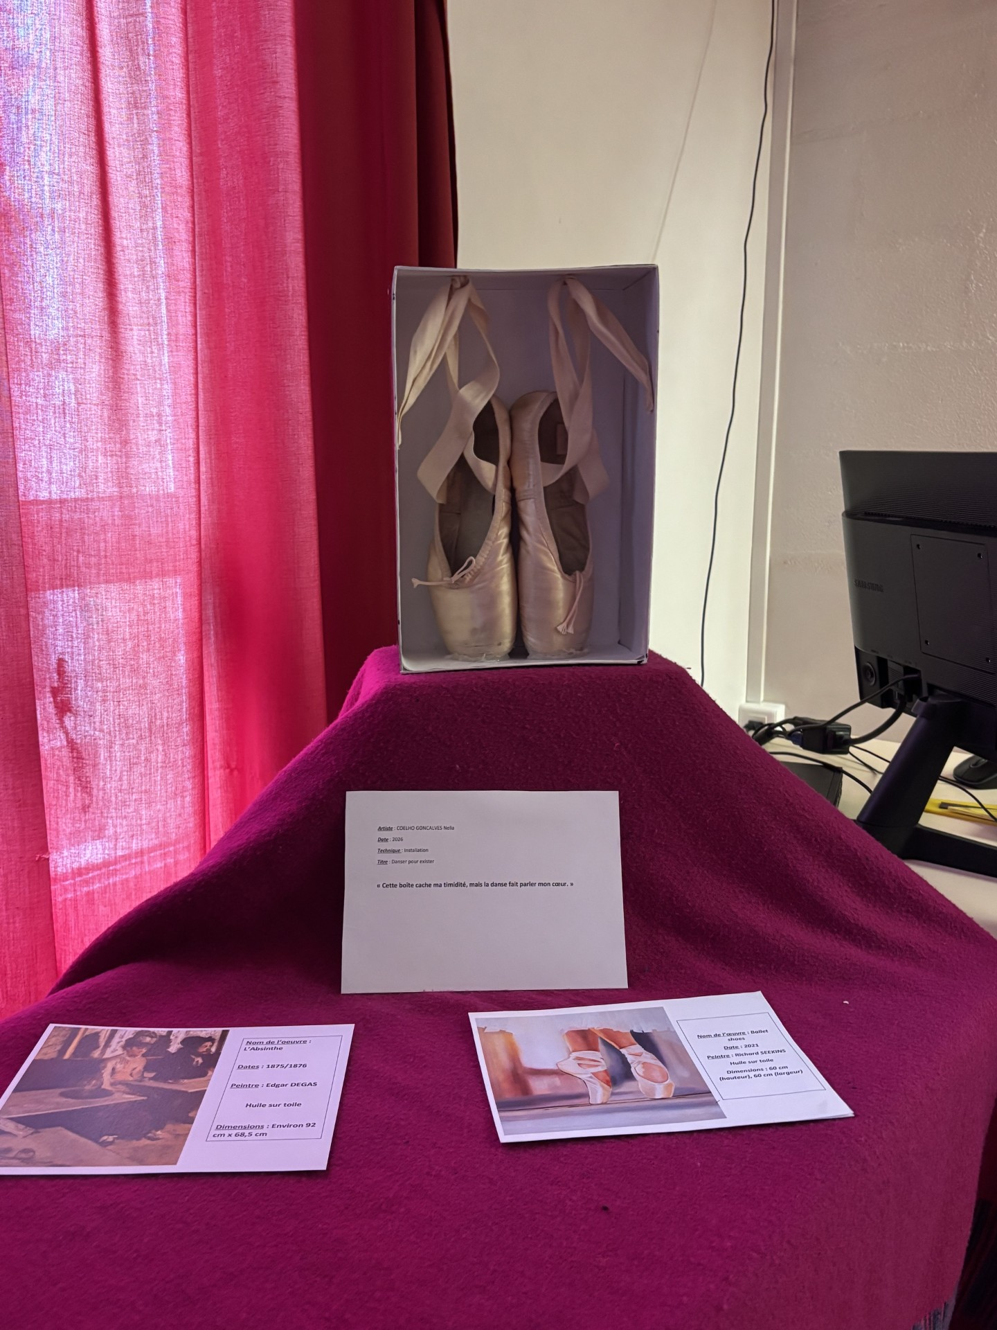
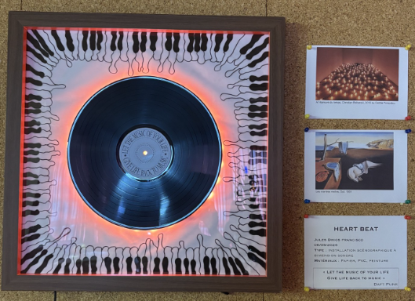

Slide 4
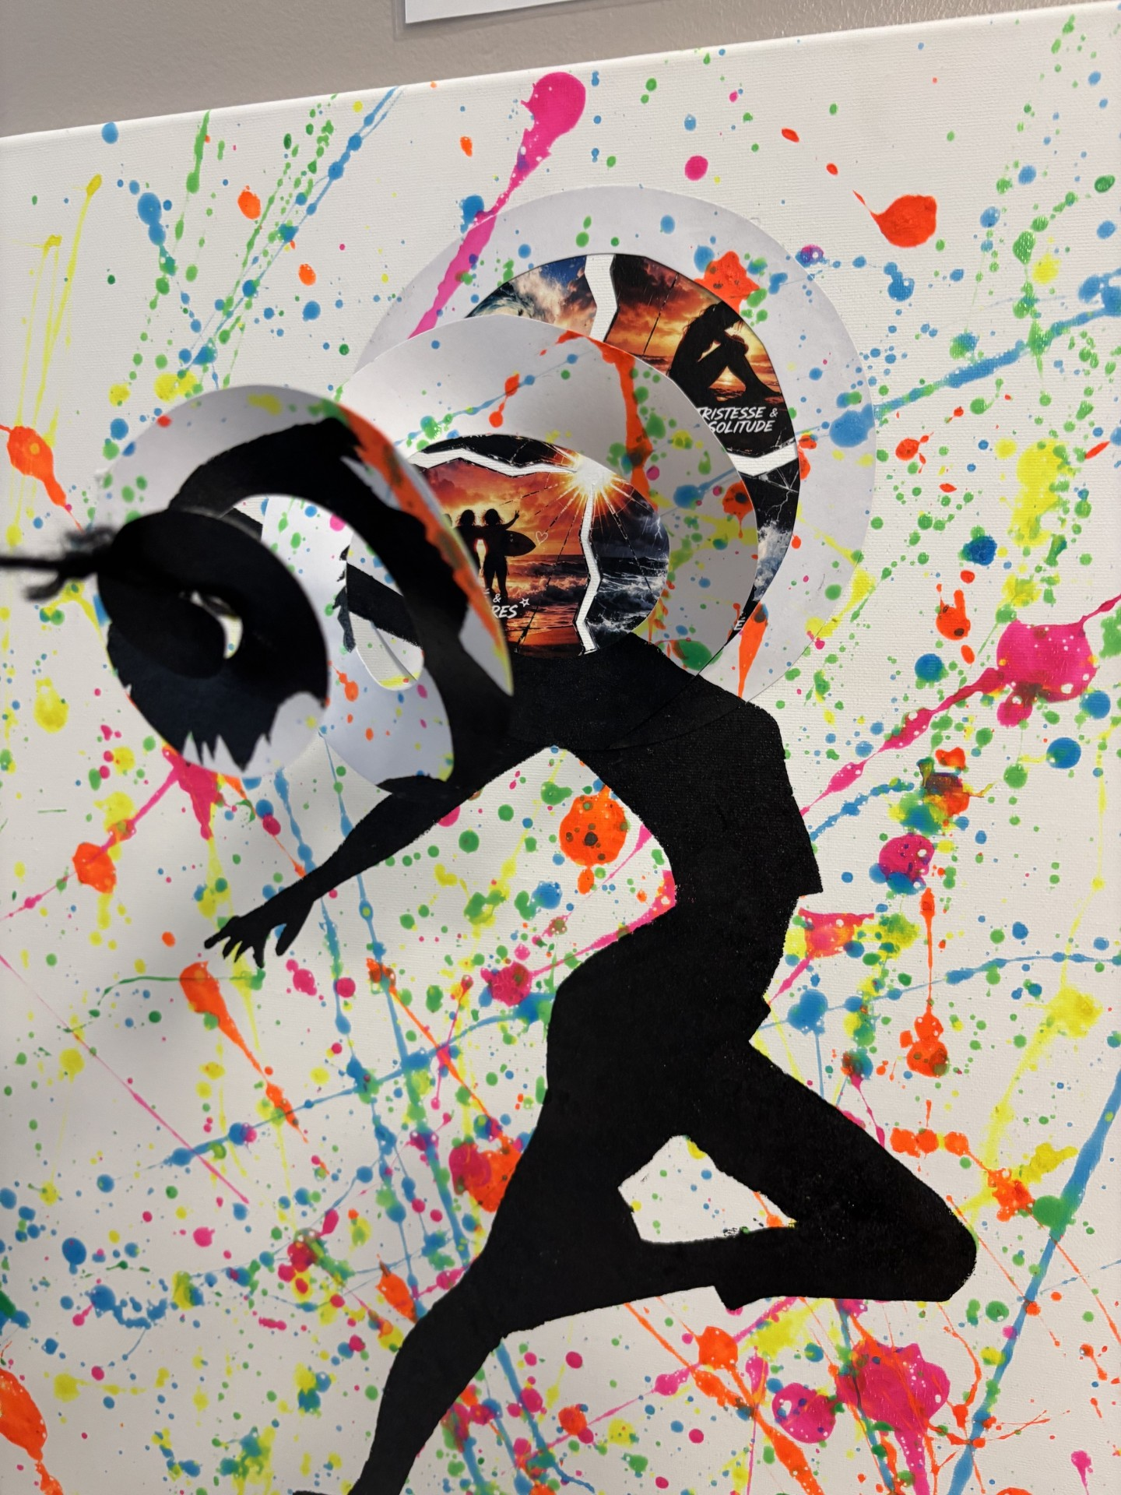
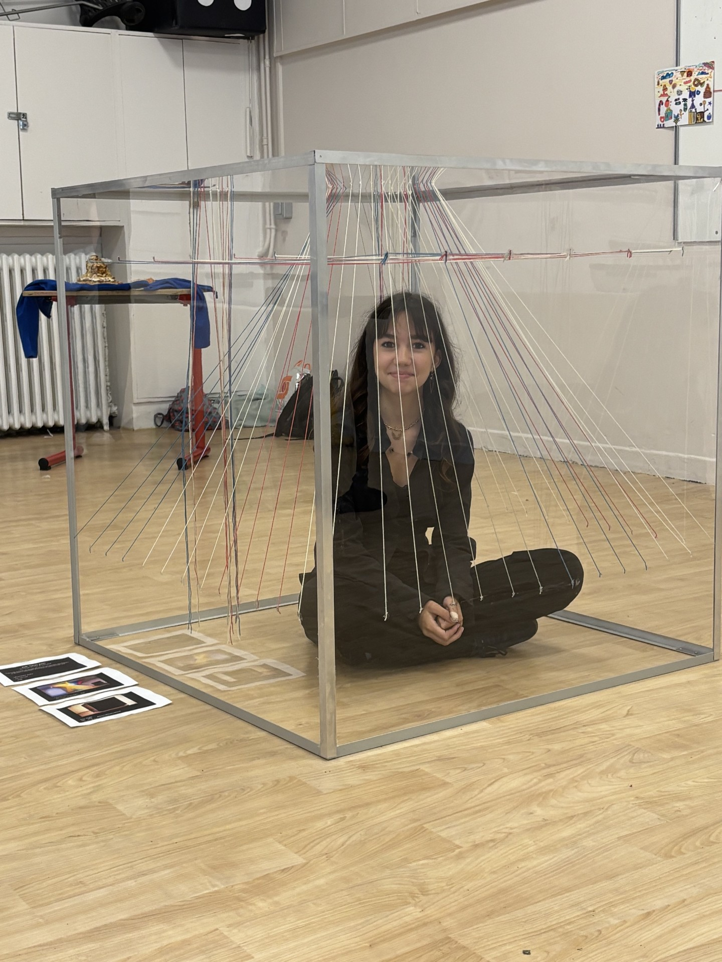

Slide 5
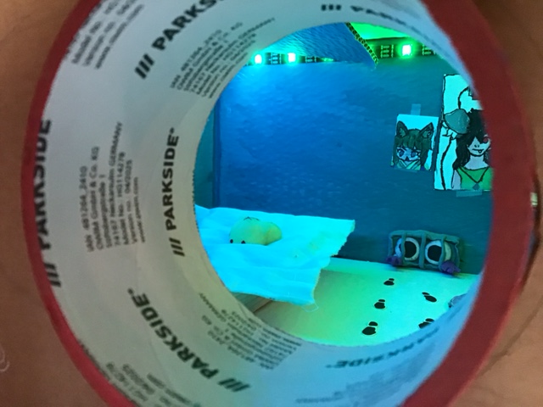
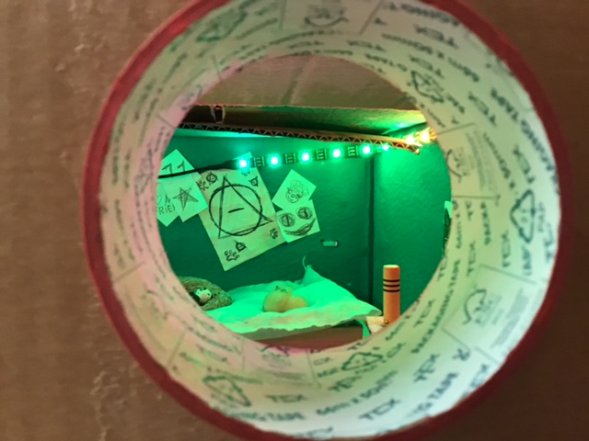

Slide 6
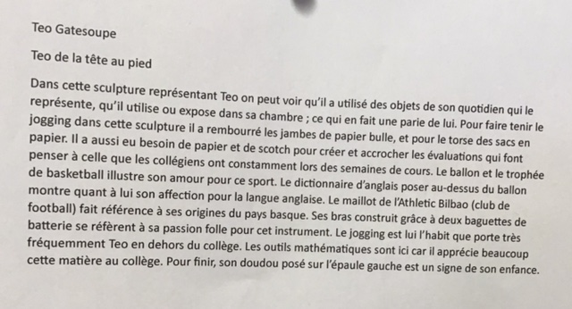
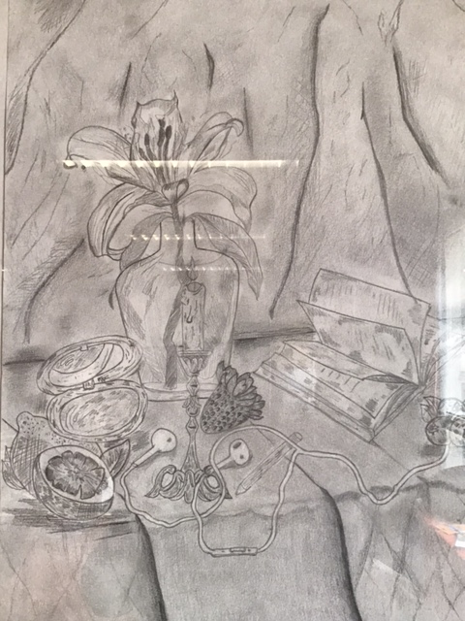
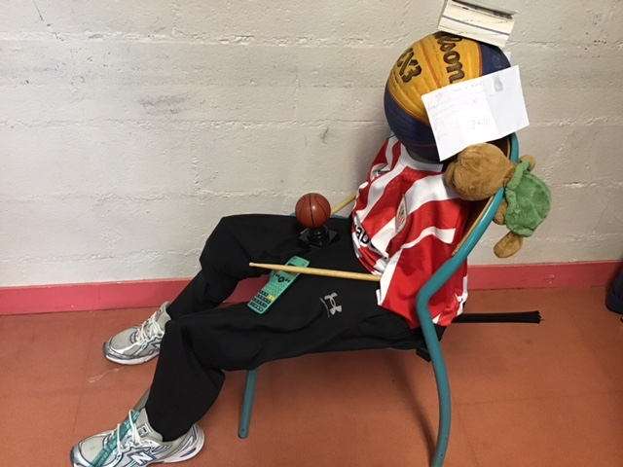
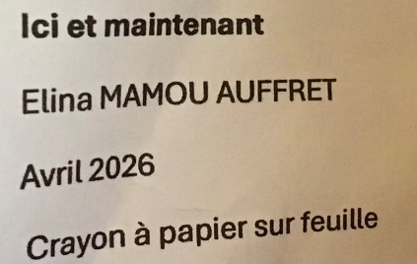

Slide 7
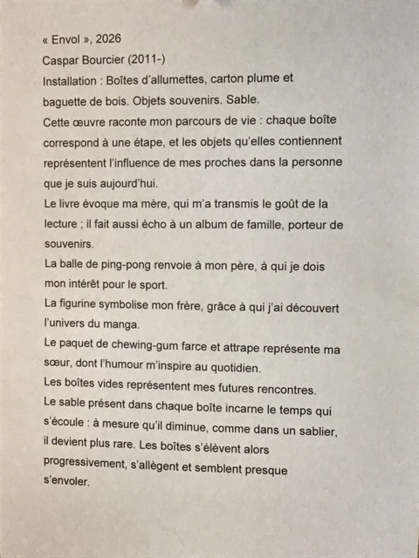
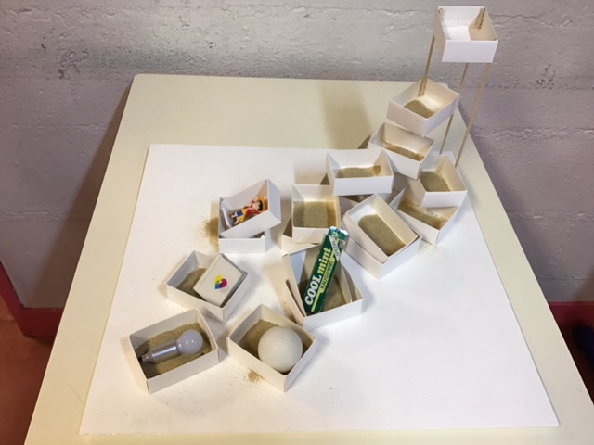

Slide 8
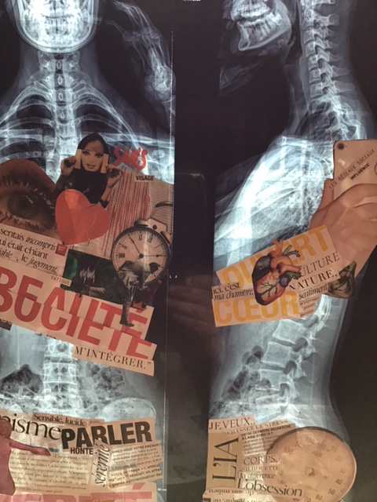
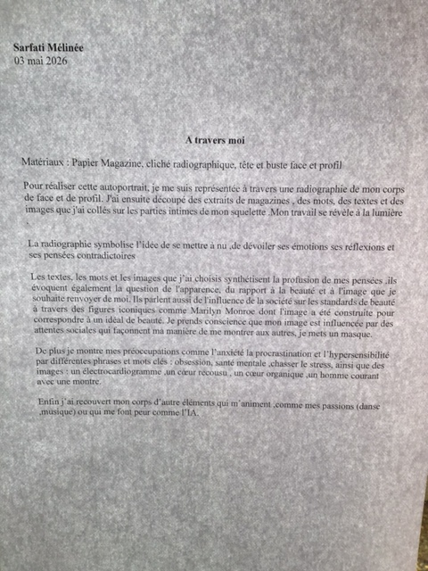

Slide 9
